Slide 1




CONFERÊNCIA AMBIÇÃO BRASILEIRA: Infraestutura e Transição Climática
Diretoria de Infraestrutura, Transição Energética
e Mudança Climática
11.07.2023
Luciana Costa
luciana.costa@bndes.gov.br
CLASSIFICAÇÃO: Documento Ostensivo

Slide 2
Cenários de Aquecimento Global
CLASSIFICAÇÃO: Documento Ostensivo

Slide 3
Desafio do Aquecimento Global
“A menos que haja reduções imediatas, rápidas e em grande escala nas emissões de gases de efeito estufa, limitar o aquecimento a 1,5 ° C pode ser impossível.
Para limitar o aquecimento global, são necessárias reduções fortes, rápidas e sustentadas de CO2, metano e outros gases de efeito estufa.”
CLASSIFICAÇÃO: Documento Ostensivo

Slide 4
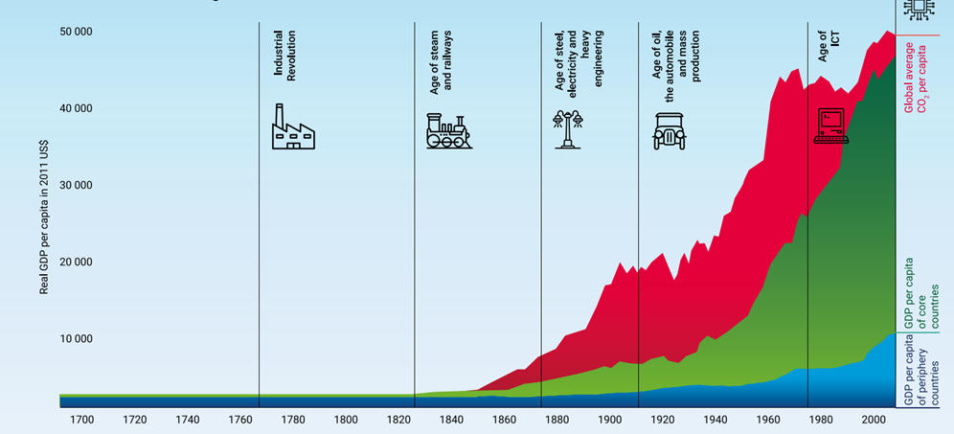
Historicamente, o crescimento da emissão de CO₂ está ligada
crescimento do PIB per capita, principalmente nas economias desenvolvidas.
CLASSIFICAÇÃO: Documento Ostensivo

Slide 5
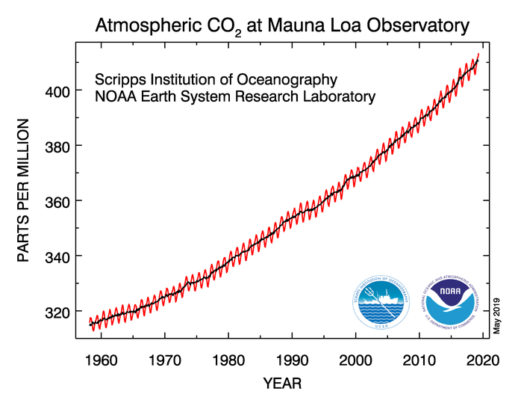
CO₂ (Gás Carbônico):
Aumento de 44% desde 1850
CH₄ (Metano):
Aumento de 175% desde 1850
Emissões globais de carbono: Mudanças de uso do solo dominaram as emissões até 1940. Combustíveis fósseis dominam hoje (90%)
CLASSIFICAÇÃO: Documento Ostensivo

Slide 6
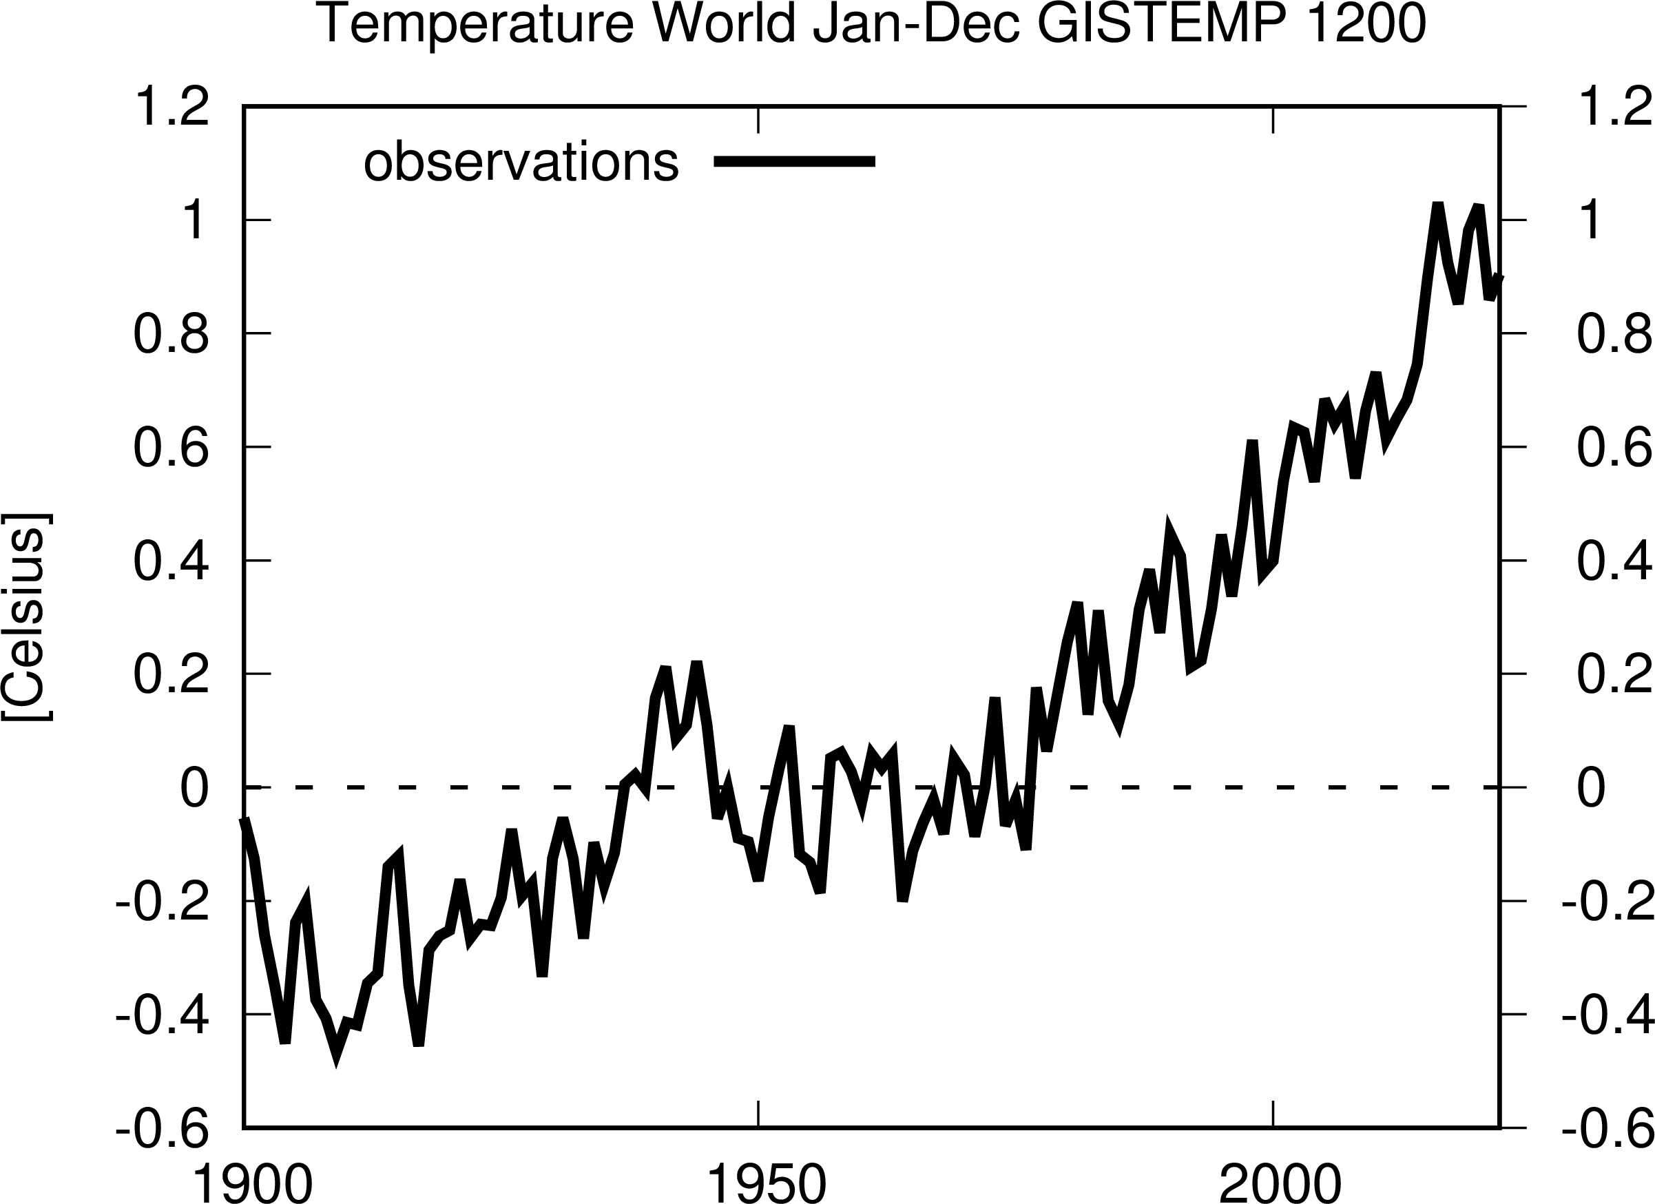
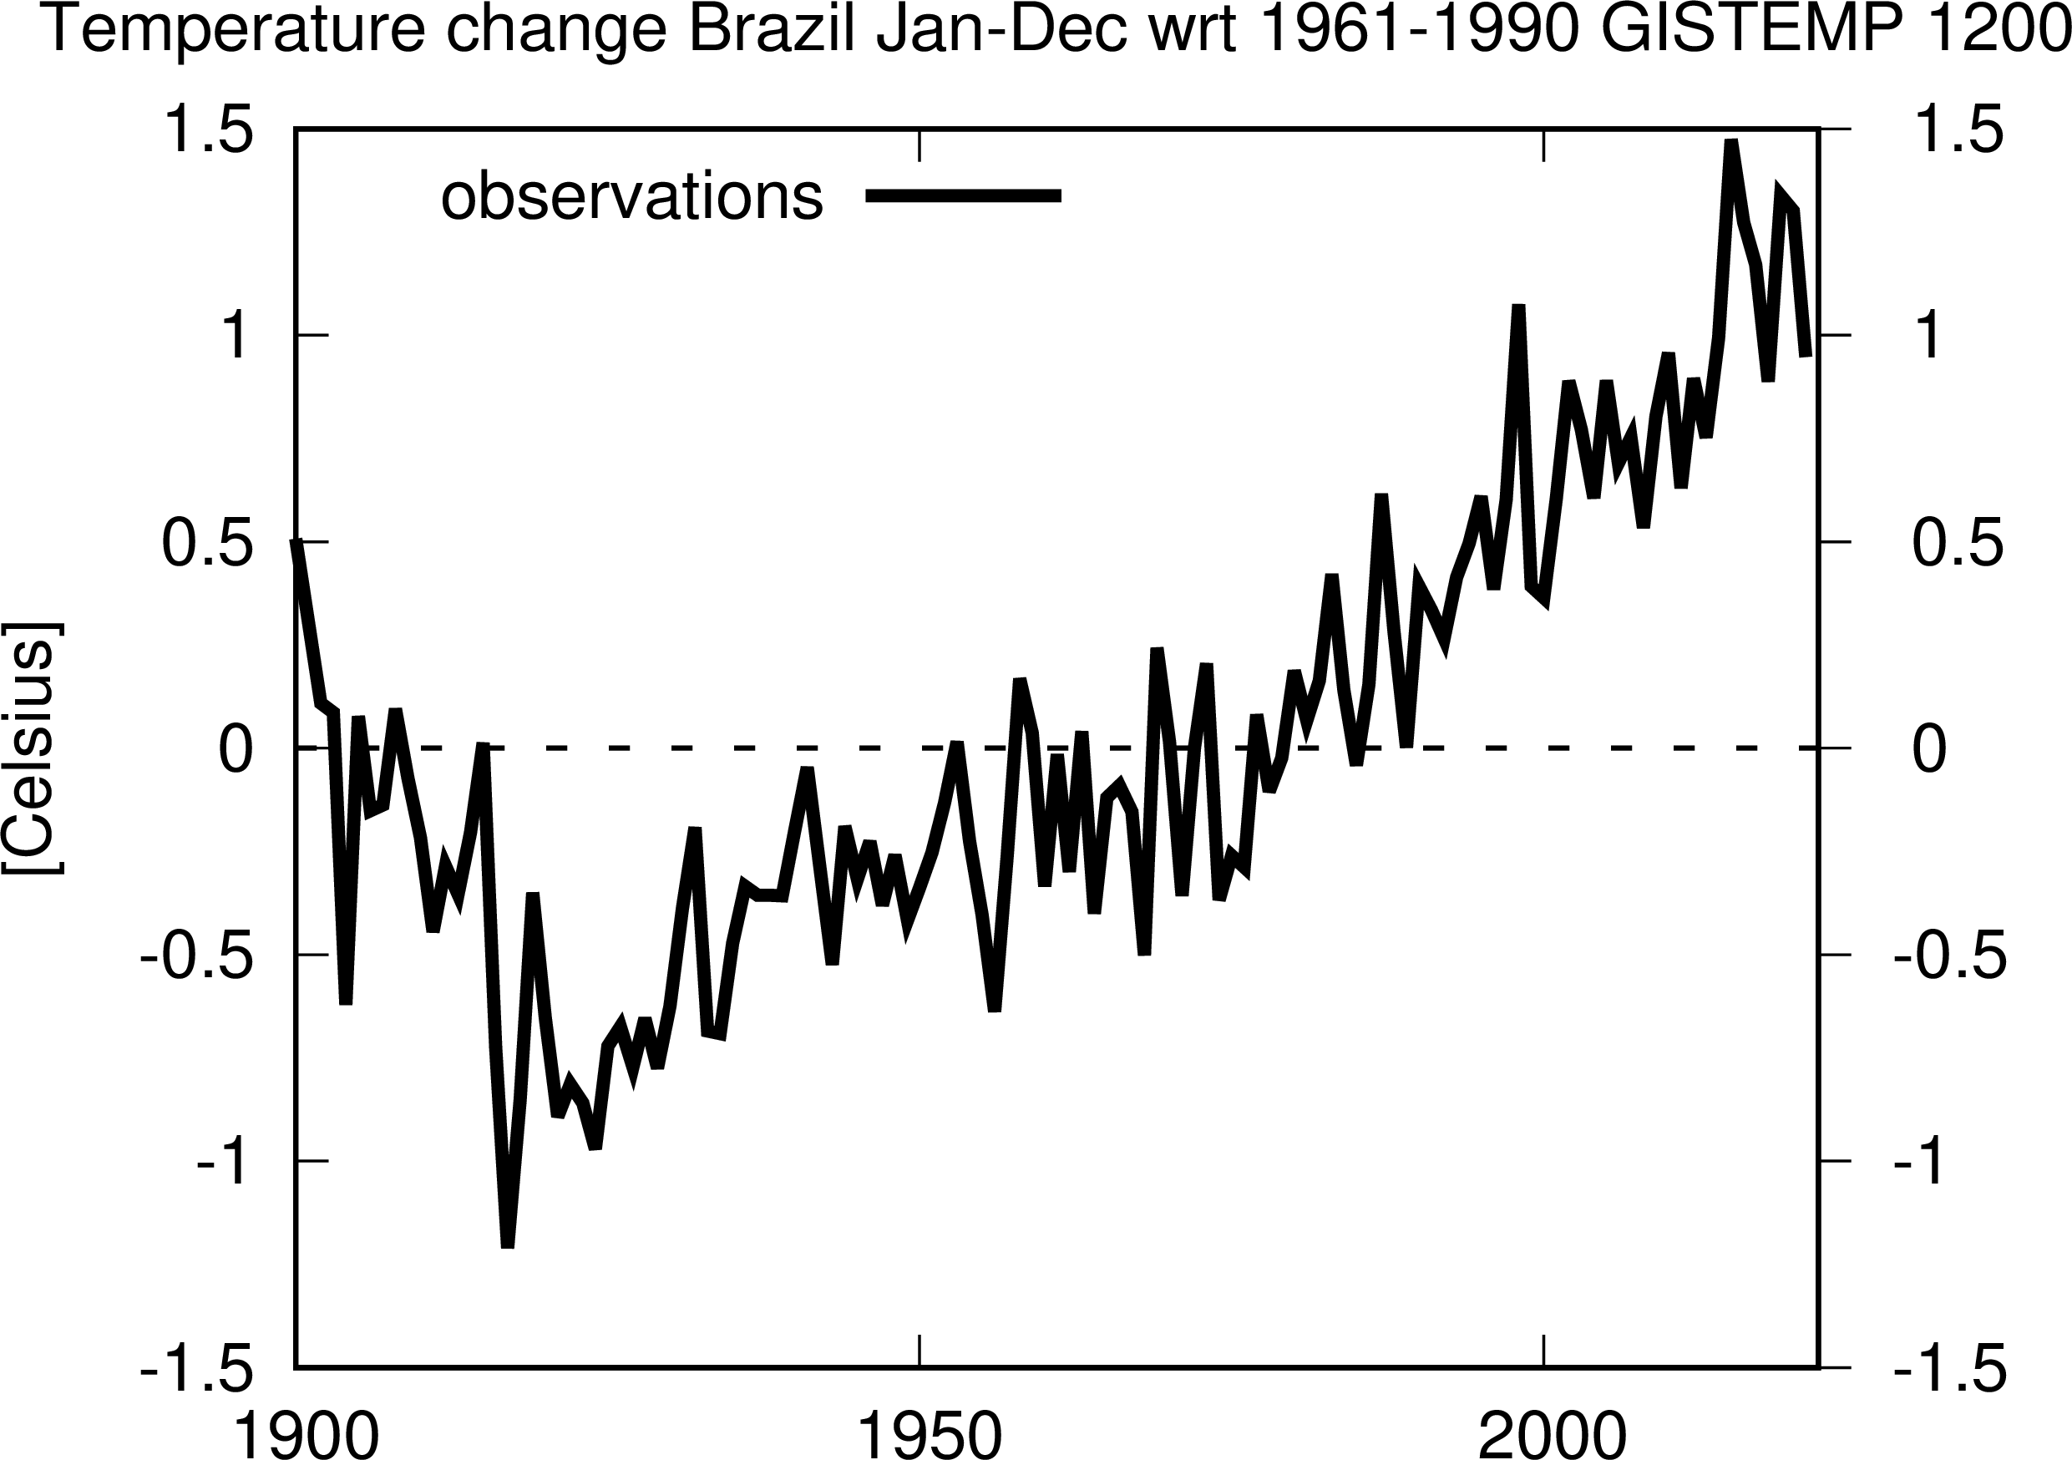
CO₂ (Gás Carbônico):
Aumento de 44% desde 1850
CH₄ (Metano):
Aumento de 175% desde 1850
CO₂ (Gás Carbônico):
Aumento de 44% desde 1850
CH₄ (Metano):
Aumento de 175% desde 1850
O planeta está aquecendo....
O Brasil está aquecendo......
Aquecimento sem precedentes em mais de 2000 anos. Período multissecular mais quente dos últimos 10 mil anos.
Base de dados: GISTEMP 1200
CLASSIFICAÇÃO: Documento Ostensivo

Slide 7
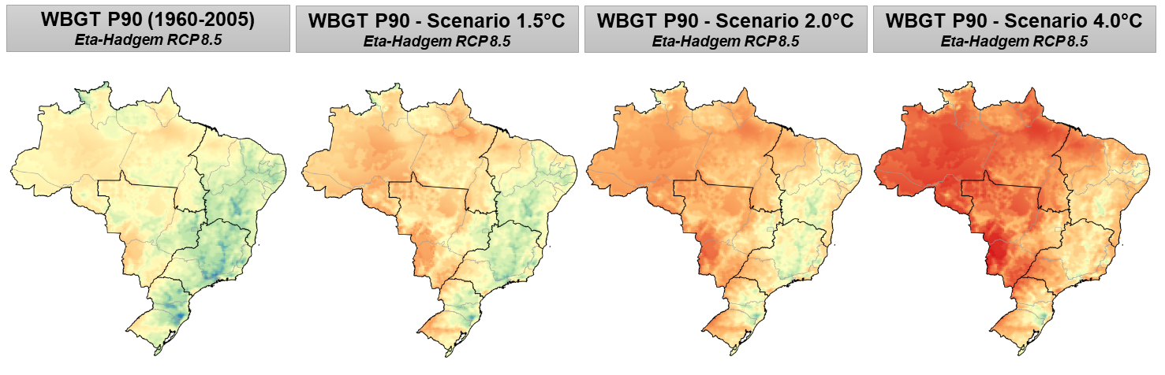
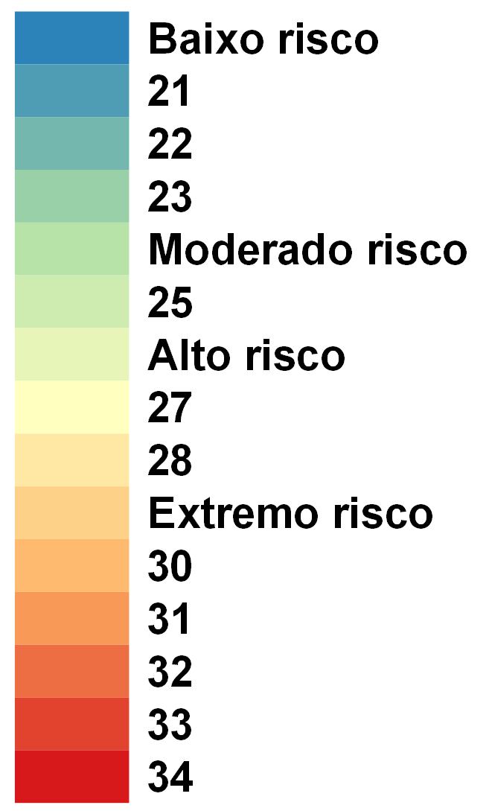

CO₂ (Gás Carbônico):
Aumento de 44% desde 1850
CH₄ (Metano):
Aumento de 175% desde 1850
Média do WBGT (Wet Bulb Globe Temperature) máximo para o Brasil segundo diferentes níveis de aquecimento
CO₂ (Gás Carbônico):
Aumento de 44% desde 1850
CH₄ (Metano):
Aumento de 175% desde 1850
Oliveira et al., 2019
Percentile 90 of WBGT (°C)
<20° 21° 22° 23° 24° 25° 26° 27° 28° 29° 30° 31° 32° 33° 34°
Low
risk
Medium
risk
High
risk
Extreme
risk
CLASSIFICAÇÃO: Documento Ostensivo

Slide 8
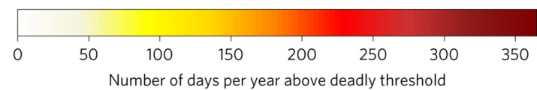
CO₂ (Gás Carbônico):
Aumento de 44% desde 1850
CH₄ (Metano):
Aumento de 175% desde 1850
CO₂ (Gás Carbônico):
Aumento de 44% desde 1850
Distribuição geográfica das condições climáticas mortais em diferentes cenários de emissão
Número de dias por ano excedendo limite de temperatura e umidade, para além dos quais as condições climáticas tornam-se mortais
Fonte: Mora et al., 2017
CLASSIFICAÇÃO: Documento Ostensivo

Slide 9
Impactos projetados sobre os rendimentos de cultura em um mundo mais aquecido de 3°C (2050)
A mudança climática tem maior risco para a produtividade agrícola dos países tropicais
A produtividade agrícola também está em risco nas principais regiões exportadoras de grãos, como a América do Norte, América do Sul, a região do Mar Negro e a Austrália.
O mesmo se aplica à Índia e à China - as duas nações mais populosas da Terra, ambas atualmente comprometidas com a autosuficiência (na prática, neutralidade comercial) nos cereais.
Nota: -50% de mudança = metade da produtividade em 2050 como em 2015;
+ 100% de mudança = duas vezes mais produtividade em 2050 do que em 2015.
CLASSIFICAÇÃO: Documento Ostensivo

Slide 10
Desafio da Transição Energética
CLASSIFICAÇÃO: Documento Ostensivo

Slide 11
Desafio da Transição Energética
A Transição Energética e a descarbonização da economia é
um caminho sem volta, porém...
... a transição não é apenas sobre energia
... um futuro de baixo carbono não significa um futuro sem hidrocarbonetos
... a transição também deve ser socialmente justa
CLASSIFICAÇÃO: Documento Ostensivo

Slide 12

Brasil é o 5º maior emissor do mundo, porém perfil de emissões brasileiras difere significativamente da média global
RANKING DOS MAIORES EMISSORES 2021
PRINCIPAIS VETORES
NDCs
Desmatamento, Mudança de uso da terra
(vs. 3,3% média global)
37% GEE até 2025
50% GEE até 2030
Neutralidade GEE em 2050
Eliminar Desmatamento Ilegal até 2030 é fundamental para NDC brasileira
50%
24%
Agropecuária
(vs. 12% média global)
41%
Concentradas no PA, MT, AM e RO
17%
Matriz energética
(vs. 76% média global)
5%
Relacionados a Processo Industriais
Fonte: Climate Trace / SEEG
Fonte: SEEG, Climate Watch Data
Brasil é o 5º maior emissor global, mas pode se tornar primeira grande economia a realizar a Transição
CLASSIFICAÇÃO: Documento Ostensivo

Slide 13
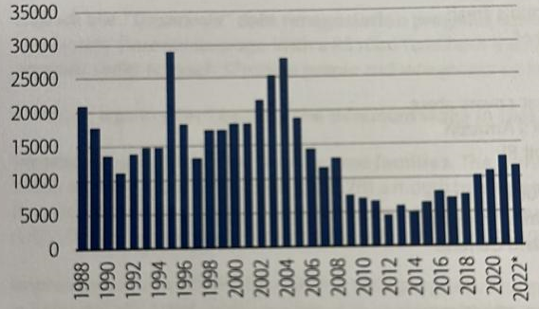
Desmatamento na Amazônio: Monitoramento por satélite em Km²
Fonte:INPE. Atualziado até dez/2022
A meta de zerar o desmatamento ilegal até 2030 é factível.
CLASSIFICAÇÃO: Documento Ostensivo

Slide 14
Perfil diferenciado nas emissões do Brasil se comparado aos demais países do G20.

Slide 15
Vantagens Competitivas do Brasil
CLASSIFICAÇÃO: Documento Ostensivo

Slide 16
Desafio das Vantagens Competitivas
Converter os recursos naturais existentes – abundantes e de boa qualidade – em reais vantagens competitivas, em um cenário de retomada agressiva dos mecanismos de subsídio pela EU (Green Deal Industrial Plan, 2023) e USA (Inflation Reduction Act, 2022)
CLASSIFICAÇÃO: Documento Ostensivo

Slide 17
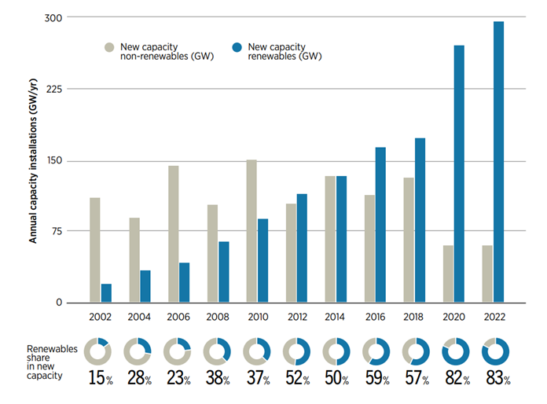
DESAFIO: O Brasil tem condições naturais privilegiadas, mas precisa acelerar o processo de investimento, pois o mundo está investindo intensivamente em energias renováveis.
Embora o investimento global em todas as tecnologias de transição energética tenha atingido um recorde de US$ 1,3 trilhão em 2022, o investimento anual deve mais do que quadruplicar para permanecer no caminho de 1,5°C.
CLASSIFICAÇÃO: Documento Ostensivo

Slide 18

DESAFIO: Os EUA recuperaram o protagonismo na política climática
e industrial com o lançamento do Inflation Reduction Act em 2022.
PLANO EM CURSO PARA TRANSIÇÃO CLIMÁTICA EUA
Política Industrial e de Investimento Verde
US$588bi
Inflation Reduction Act: USD 368 bi para oferta de energia e tecnologias verdes
Infrastructure Investment and Jobs Act: USD 150 bi em clima
CHIPS and Science Act: USD 70 bi em clima.
Políticas de compras e subsídios, com conteúdo local.
Regulação para produtos e processos.
Mercado de carbono apenas em alguns estados / regiões.
CLASSIFICAÇÃO: Documento Ostensivo

Slide 19

DESAFIO: A UE é referência internacional de política industrial climática
agressiva com integração de diferentes instrumentos
.
PLANO EM CURSO PARA TRANSIÇÃO CLIMÁTICA UE
Política Industrial e de Investimento Verde
€250bi
“Fit for 55 Package”: meta da UE de reduzir as emissões líquidas GEE em, pelo menos, 55 % até 2030
Green Deal Industrial Plan 2023: EUR 250bi para indústria verde.
Mercado de Carbono Regulado e Impostos nacionais sobre carbono
Carbon Border Adjustment Mechanism (“CBAM”): taxação de produtos intensivos em carbono produzidos fora da UE
Regulação de produtos/processo, mercados e sistema financeiro (Banco Central Europeu).
Política de Compras e importação, com exigências de conteúdo local (ex.: acordos de importação de hidrogênio verde).
CLASSIFICAÇÃO: Documento Ostensivo

Slide 20
OPORTUNIDADES: Capacidade Instalada de Energia Elétrica no Brasil por Fonte – Projeção
O Brasil tem uma infraestrutura de geração limpa, com apenas 15% da capacidade instalada de combustíveis fósseis, dos quais 12% provém de gás natural e 3% de petróleo.
Capacidade Instalada (GW) 113 175 251 396
CLASSIFICAÇÃO: Documento Ostensivo
Fonte: McKinsey

Slide 21
OPORTUNIDADES: Competitividade do Brasil em Energia Renovável
30 US$/MWh
CLASSIFICAÇÃO: Documento Ostensivo
Energia Eólica e Solar entre as mais competitivas do mundo*

Slide 22
OPORTUNIDADES: Competitividade do Brasil em Energia Renovável
Preço de energia no atacado das fonte eólica e solar: Brasil aprox. 30 U$/MWh¹
EUA aprox. 100 US$/MWh²
Europa aprox. 200 EU/MWh³.
Projetos de Eólicas recentes no Brasil apresentaram um Custo Nivelado de Energia (LCOE) em torno de 19 US$/MWh, enquanto o LCOE mundial está em 46 US$/MWh ⁴.
Fator de Aproveitamento da Capacidade Instalada em Eólica: Brasil (45% da capacidade instalada dos geradores eólicos), EUA (40%) e Europa (entre 20 e 30%). ⁵
Fator de Aproveitamento da Capacidade Instalada em Energia Solar: Brasil (30% de fator de capacidade solar⁵ ), EUA (28%) e Europa (entre 10 e 20%) ⁶.
Desembolsos do BNDES para Renováveis Há muito espaço para crescimento, dado o potencial.
Desembolsos para Fontes Renováveis (RS Milhões) | 2013 | 2014 | 2015 | 2016 | 2017 | 2018 | 2019 | 2020 | 2021 | 2022 | 2023* | Total Fonte
Geração Eólica | 3.583 | 3.401 | 6.257 | 3.526 | 7.133 | 3.808 | 2.272 | 1.645 | 2.311 | 4.349 | 1.476 | 39.761
Geração Solar |  |  |  |  | 500 | 561 | 637 | 412 | 1.708 | 1.155 | 1.408 | 6.381
Total Ano | 3.583 | 3.401 | 6.257 | 3.526 | 7.633 | 4.369 | 2.909 | 2.057 | 4.019 | 5.504 | 2.884 | 46.142
* Dados parciais até junho/23
1 Leilões de energia entre 2019 e 2022 – elaboração própria. 4. Bloomberg NEF
2. DoE – EIA - www.eia.gov/outlooks/steo. 5. CCEE – geração mensal
3. Quarterly Report on European Electricity Markets Q4 2022 – www.energy.ec.europa.eu 6. DoE - EIA e EU Comission
CLASSIFICAÇÃO: Documento Ostensivo

Slide 23
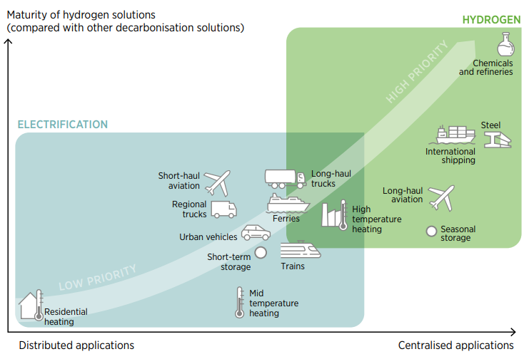
OPORTUNIDADES: Competitividade do Brasil em Hidrogênio Verde
Hidrogênio é um vetor chave para a economia de baixo-carbono: Aproveitar os recursos renováveis abundantes para nos posicionar como líder global de H2 Verde.
Hidrogênio Verde oferece oportunidade única para atração de investimentos de cadeias produtivas de FERTILIZANTES,
SIDERURGIA E QUÍMICA VERDES
CLASSIFICAÇÃO: Documento Ostensivo

Slide 24
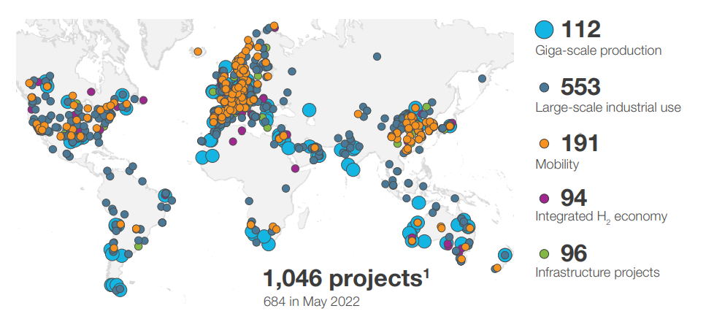
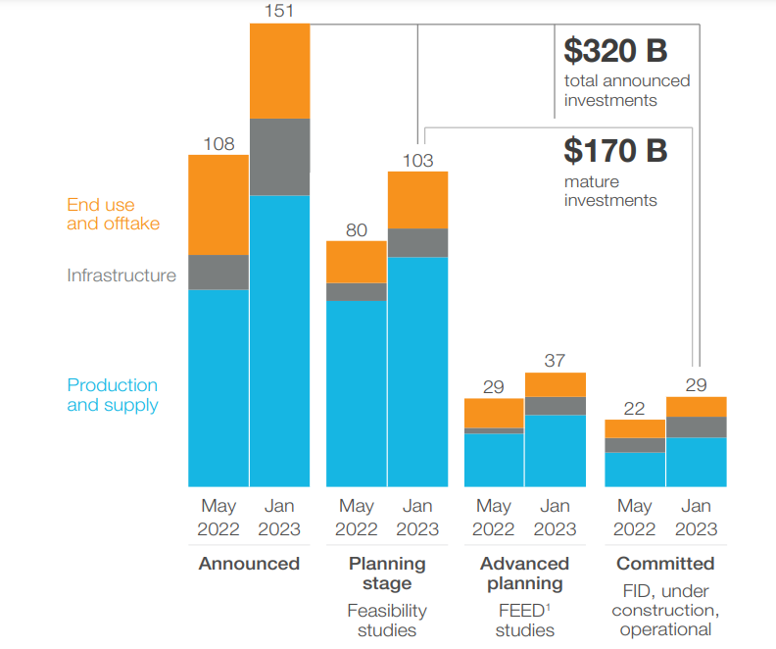
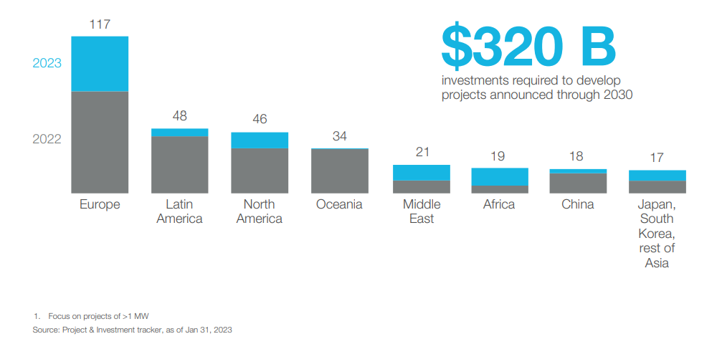
OPORTUNIDADE: Pipeline de Projetos de Hidrogenio no Mundo
O Brasil pode disputar esse mercado.
CLASSIFICAÇÃO: Documento Ostensivo

Slide 25
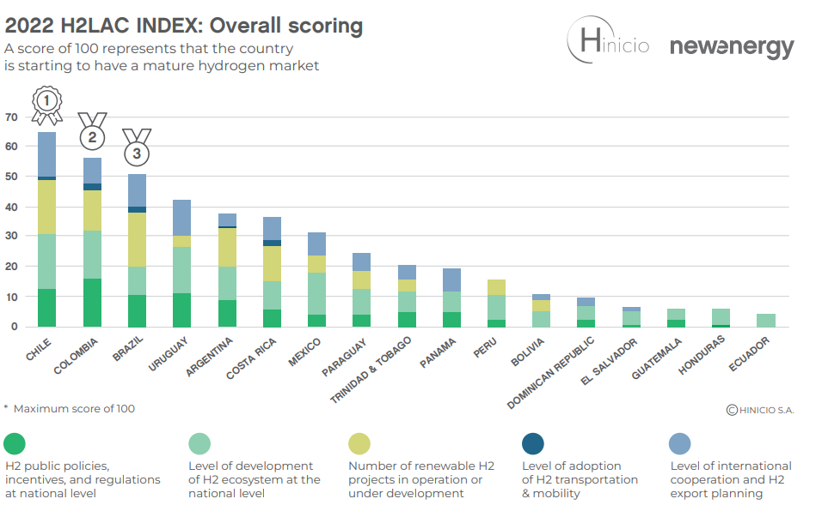
OPORTUNIDADE: Posicionamento da América Latina nos Projetos de Hidrogênio
O Brasil pode disputar esse mercado..... mas precisa acelerar.
Brasil está atrás do Chile e da Colômbia no desenvolvimento da indústria do hidrogênio
CLASSIFICAÇÃO: Documento Ostensivo

Slide 26
OPORTUNIDADE: Além do investimento em si, é necessário estabelecer em regulamentação, um caso concreto é o mercado de carbono.
Mercado Regulado de Carbono
Tributação
Comércio de Emissões (SCE): Limite e Comércio (cap and trade)
Estabelecendo um limite de emissões para determinado agente ou setor da economia.
O órgão governamental estabelece um tributo para desestimular determinado tipo de emissão.
Emprega um “incentivo” econômico para a mudança de
comportamento.
Formas de Precificação do Carbono
47
Governos Nacionais
Em 2022, essas iniciativas cobriram
Abrangência dos Sistemas Regulados de Carbono
11,86 Gt CO _{2e}
36
Governos Subnacionais
23,17%
representando
Fonte: Banco Mundial (2023)
das emissões globais de GEE.
CLASSIFICAÇÃO: Documento Ostensivo
CLASSIFICAÇÃO: Documento Ostensivo

Slide 27
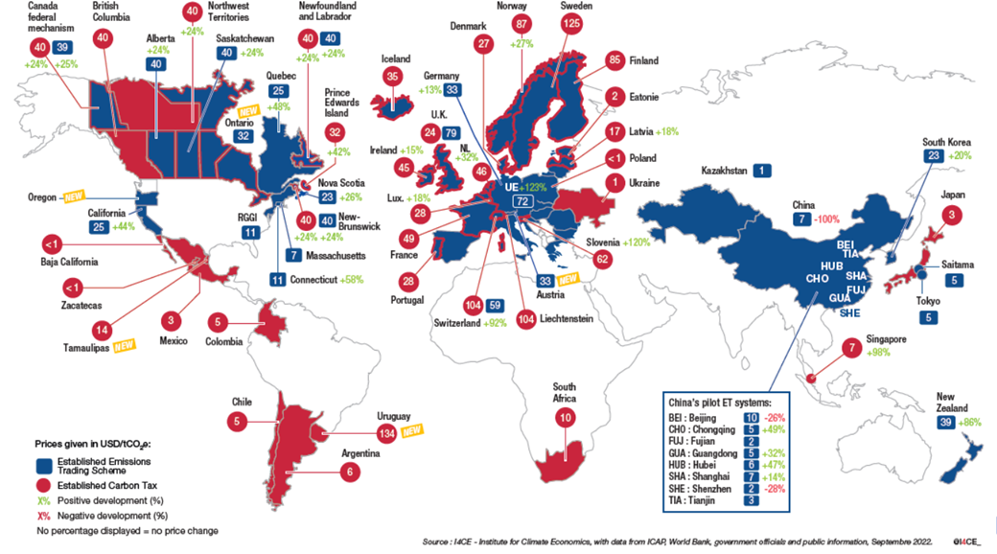
OPORTUNIDADE: O Brasil está muito atrasado na regulamentação e criação do mercado regulado de carbono

Slide 28
Desafio da Retomada dos Investimentos em Infraestrutura
CLASSIFICAÇÃO: Documento Ostensivo

Slide 29
Desafio da Retomada dos Investimentos em Infraestutura
Temos gargalos importantes em setores chaves para produtividade da economia brasileira, de modo que a transição energética tem que coexistir com a retomada imediata dos investimentos.
CLASSIFICAÇÃO: Documento Ostensivo

Slide 30
Investimentos em Infraestrutura em Patamar Menor que 2014
Destaques
Investimentos em infraestrutura caíram 20% em dez anos (2013-2022)
Investimento privado no mesmo patamar de 10 anos atrás, não compensou queda do investimento público
DESAFIO: Retormar patamares de investimento
QUALIDADE DOS projetos
Funding de longo prazo

Slide 31
Patamar dos Investimentos muito aquém do Necessário
Brasil necessita investimentos em infraestrutura de R$ 3,7+ trilhões nos próximos 10 anos​
Energia: R$ 525bi para expansão da geração de energia ​- R$ 1,05 trilhão para viabilizar indústria de hidrogênio verde.​
​Saneamento Básico: Investimentos estimados em R$ 390bi nos próximos 10 anos para universalizar o atendimento​
Mobilidade urbana: CAPEX potencial de R$263bi para eletromobilidade (100mil ônibus urbanos). BNDES está desenvolvendo uma carteira de projetos para as 21 regiões metropolitanas do país.​
Transportes e Logística: Investimentos estimados de ~R$ 2 trilhões, leilões de concessão previstos para próximos 4 anos​
Setor | Investimentos realizados em 2022 |  | Investimentos necessários ao ano
 | R$ bi | % PIB | R$ bi | % PIB
Transportes / Logística | 30,1 | 0,35% | 196,2 | 2,26%
Energia Elétrica | 67,2 | 0,77% | 72,9 | 0,84%
Telecomunicações | 33,8 | 0,39% | 66,0 | 0,76%
Saneamento | 17,1 | 0,20% | 39,1 | 0,45%
Total | 148,2 | 1,71% | 374,1 | 4,31%
Fonte: ABDIB

Slide 32
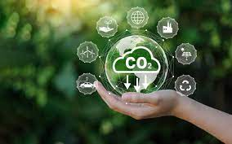


Case Study 001: Eletrificação da Frota de Ônibus
Frota total BR: 107.000 ônibus (apenas 350 elétricos)
Investimento necessário: R$ 214 bi no Brasil
Estima-se que com a capacidade atual, a renovação da frota ocorreria em 13 anos (sem exportação)
Possibilidade de conversão da capacidade de diesel para elétrico
89% emissões Transporte Urbano (2021)
5% emissões Setor de Transporte
Exportação, tecnologia e empregos: Adensamento de cadeia em segmento portador de futuro.
Benefícios Sociais: conforto térmico, melhoria do ar e redução de ruídos.
Menor OPEX (eletricidade e manutenção) e maior vida útil (15 anos)
OPORTUNIDADES
Tendência mundial de eletrificação de ônibus urbanos
São Paulo regulamentou redução de 95% das emissões até 2038. Outros municípios com planos para elétricos.
Cadeia Produtiva:
  4 Fabricantes credenciados na FINAME (BYD, Eletra, Mercedes, Marcopolo)
  WEG credenciada para motor elétrico
Fabricação de Baterias (P&D)
DESAFIOS
  Maior custo do Ônibus elétrico: 3x mais
  Necessidade de infraestrutura de recarga
  Ganhos de escala e P&D para redução de custos
Competitividade do ônibus a diesel e resistência à eletrificação
Modelo de Negócios: viabilizar parcerias/novos players, garantir capacidade de financiamento, possibilidades de novas modelagens (papel relevante do setor público)

Slide 33
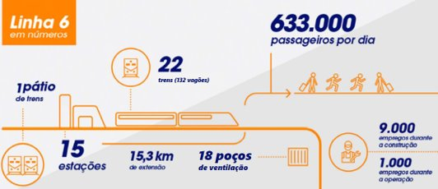
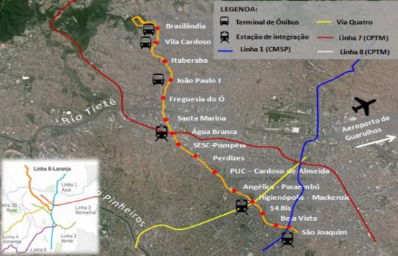
Case Study 002: Sistema de Metrô (PPP Linha Laranja – Metrô de SP)
PROJETO
Linha 6 (Laranja) Metrô SP: maior projeto de mobilidade da América Latina, estruturado sob a modalidade de PPP
Prazo: 24 anos (5 anos de construção + 19 de operação)
CAPEX: R$ 17 bilhões
Projeto Greenfield
FINANCIAMENTO
Financiamento na modalidade PROJECT FINANCE NON RECOURSE
Apoio BNDES: R$ 6,9 bi para Concessionária
Estruturação inovadora no mercado brasileiro: com assunção de risco de pelos credores e fiadores, inclusive na fase de construção
Instituições financeiras privadas: o projeto conta com instituições financeiras privadas que assumem parte dos riscos ligados à construção e à performance
Adoção de melhores práticas para contratos de construção: adoção de melhores práticas internacionais para elaboração do contrato de EPC, com constituição de pacote de garantias em prol da concessionária, de modo a mitigar os riscos de construção.

Slide 34
Parceria BNDES, Bancos Privados e Mercado de Capitais
CLASSIFICAÇÃO: Documento Ostensivo

Slide 35
Parceria BNDES, Bancos Privados e Mercado de Capitais
Brasil pode se tornar uma potência verde e sustentável de baixo carbono e biodiversidade, sendo a primeira grande economia a completar a transição energética. País tem vantagens por sua matriz de energia limpa.
Inflation Reduction Act em 2022 e Green Deal Industrial Plan 2023 impõe desafios adicionais ao Brasil na atração de investimentos.
Podemos enfrentar gargalos de insumos e mão de obra qualificada em função do grande período sem investimentos significativos.
BNDES
Mercado de Capitais
Bancos
Não se trata de uma competição por poucos projetos, mas um gigantesco esforço para recuperar o nível de investimento do país e modernizar a infraestrutura cujo montante de investimentos nos últimos anos ficou muito aquém do necessário

Slide 36

Parceria BNDES, Bancos Privados e Mercado de Capitais
a estruturação de bons projetos no mercado local;
a captação de recursos no mercado internacional, hoje disponível em grande montante;
a atração de novos players interessados em investir em energia renovável e descarbonização;
o fomento de novas operações de mercado de capitais;
a divisão de risco, dado o porte dos projetos e o montante global de Investimentos necessários; e
o apoio à reindustrialização verde, em especial do setores hard to abate
​
BNDES
Mercado de Capitais
Bancos

Slide 37

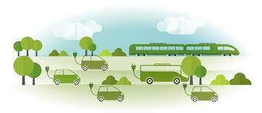

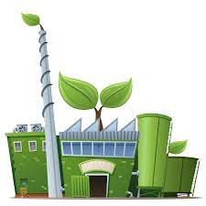


Nossa Visão de Desenvolvimento Sustentável
Transição Energética
Transporte e Mobilidade de Baixo Carbono
Florestas e Soluções Baseadas na Natureza
Renováveis (Solar, Eólica, Eólica Offshore)
Biocombustíveis & Combustíveis sustentáveis
Hidrogênio de Baixo Carbono
Armazenamento
Ônibus elétricos e Metrô
Veículo pesados a Gás Natural/ Biogás/Biometano
Veículos a célula combustível, biocombustível, híbrido e elétrico
Combate ao desmatamento
Restauração florestal
Biodiversidade
Bioeconomia
Recuperação de mananciais
Reindustrialização de Baixo Carbono
Agricultura e Sistemas Alimentares Sustentáveis
Resíduos e Adaptação
Aço Verde
Fertilizantes Verdes
Química/Plásticos Verdes
Cadeias produtivas de equipamentos e bens
Transição alimentar, Agroecologia e Agricultura Familiar
Bioinsumos
Recuperação Áreas degradadas
Rastreamento da cadeia pecuária
Gestão de Resíduos Sólidos, Biogás e Biometano
Saneamento: drenagem e escassez hídrica

Slide 38
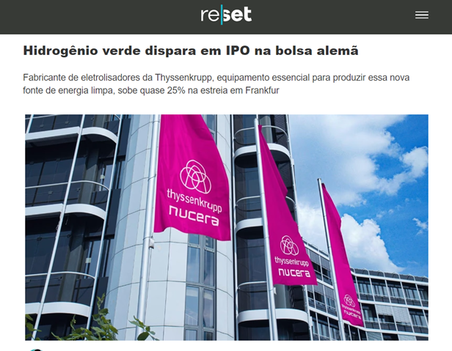
Exemplo a nível mundial
O conglomerado alemão Thyssenkrupp fez na semana passada o IPO da Nucera, unidade que fabrica um eletrolisadores para a produção de hidrogênio verde.
A oferta inicial foi a mais bem-sucedida da bolsa de Frankfurt este ano, e as ações fecharam em alta de quase 25% no primeiro pregão.
A Nucera levantou € 526 milhões na operação, e seu valor de mercado era de € 3,1 bilhões no fechamento do mercado.

Slide 39
Luciana Costa - Diretora
luciana.costa@bndes.gov.br
Felipe Borim - Superintendente felipebv@bndes.gov.br
Carla Primavera - Superintendente
cprimavera@bndes.gov.br
Assessoria:
Fábio Kono
fabio.kono@bndes.gov.br
Marcelo Miterhof miterhof@bndes.gov.br
Florinda Pastoriza florinda@bndes.gov.br
Fernanda Moreira
fmc@bndes.gov.br
Themistocles Meneses Neto
tmn@bndes.gov.br
CLASSIFICAÇÃO: Documento Ostensivo

